Slide 1
Управление на основе данных
в МФЦ Тюменской области
Дмитрий Сальников

Slide 2
МФЦ Тюменской области
1 305 707 обращений в 2018 году
453 окна приема заявителей
74 подразделения
1243 сотрудника
Дмитрий Сальников, SalnikovDE@mfcto.ru

Slide 3
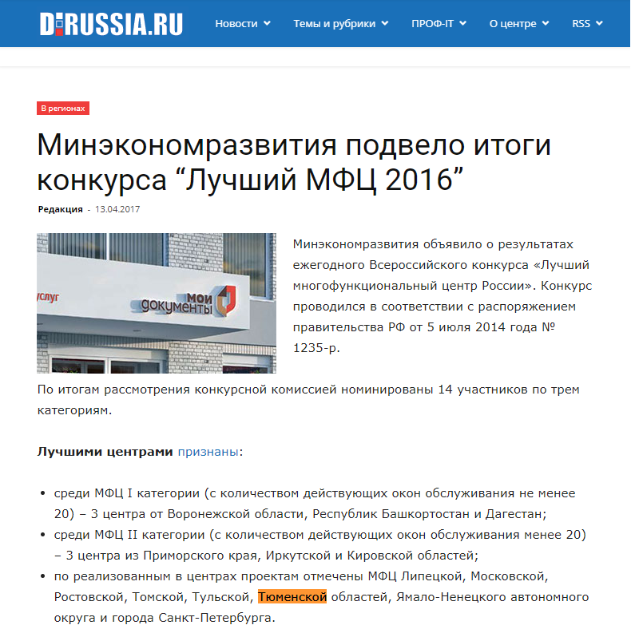
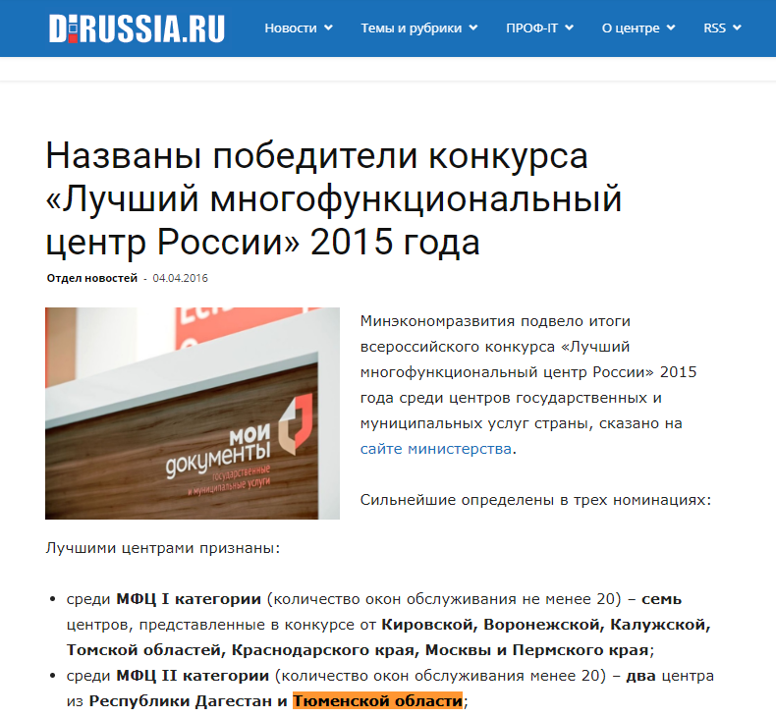
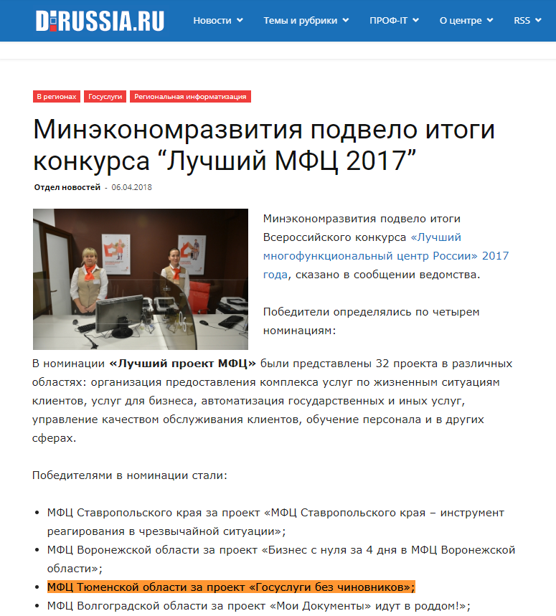
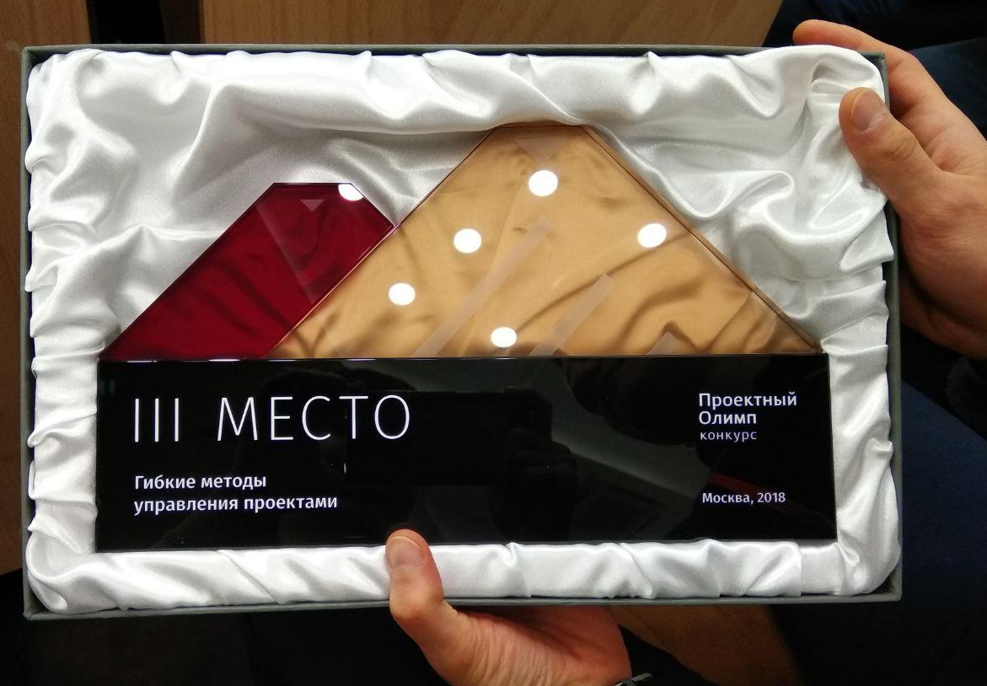
МФЦ Тюменской области
Дмитрий Сальников, SalnikovDE@mfcto.ru

Slide 4
ЦИФРОВИЗАЦИЯ
БОЛЬШИЕ ДАННЫЕ
ИСКУССТВЕННЫЙ ИНТЕЛЛЕКТ
МАШИННОЕ ОБУЧЕНИЕ
Дмитрий Сальников, SalnikovDE@mfcto.ru

Slide 5
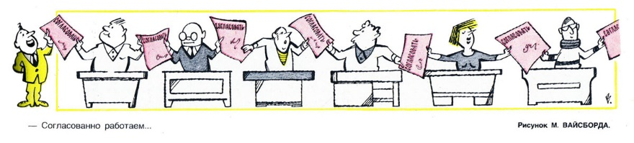
ЦИФРОВИЗАЦИЯ
БОЛЬШИЕ ДАННЫЕ
ИСКУССТВЕННЫЙ ИНТЕЛЛЕКТ
МАШИННОЕ ОБУЧЕНИЕ
Дмитрий Сальников, SalnikovDE@mfcto.ru

Slide 6
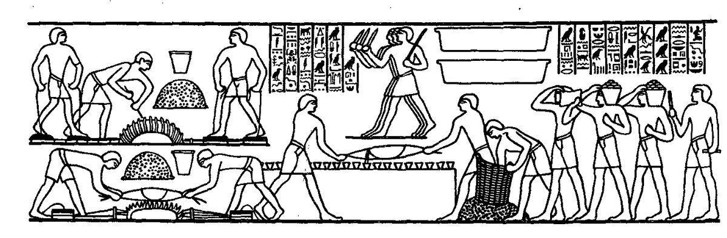
Барьер: процессы прошлого тысячелетия
Дмитрий Сальников, SalnikovDE@mfcto.ru

Slide 7
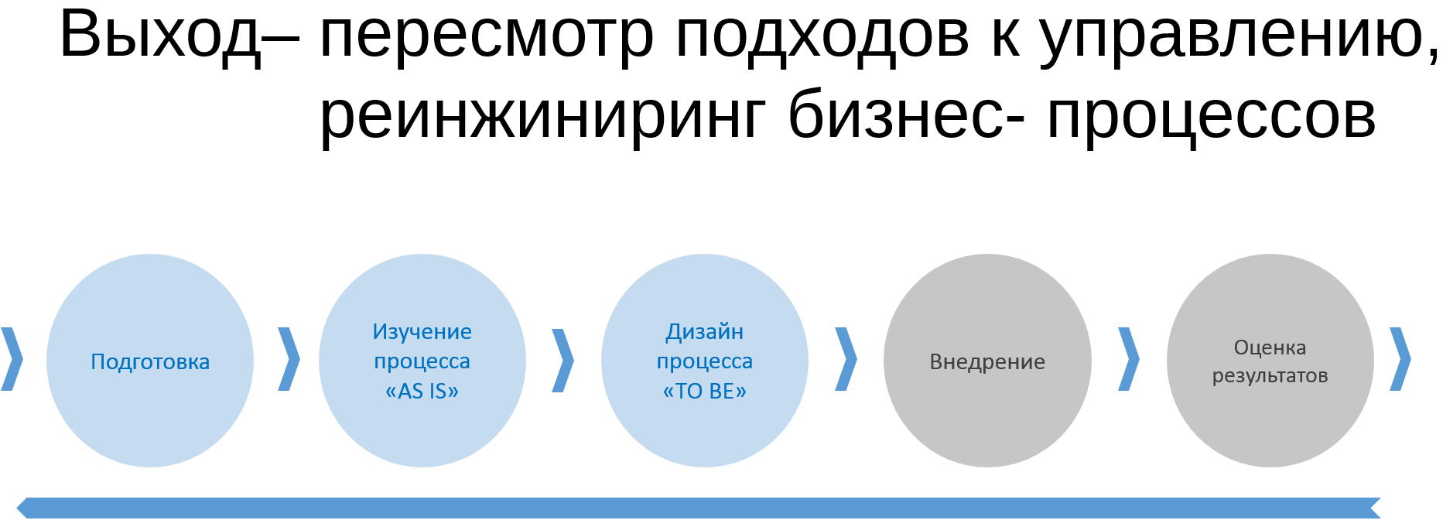
Дмитрий Сальников, SalnikovDE@mfcto.ru

Slide 8
Для чего нам данные?
Дмитрий Сальников, SalnikovDE@mfcto.ru

Slide 9
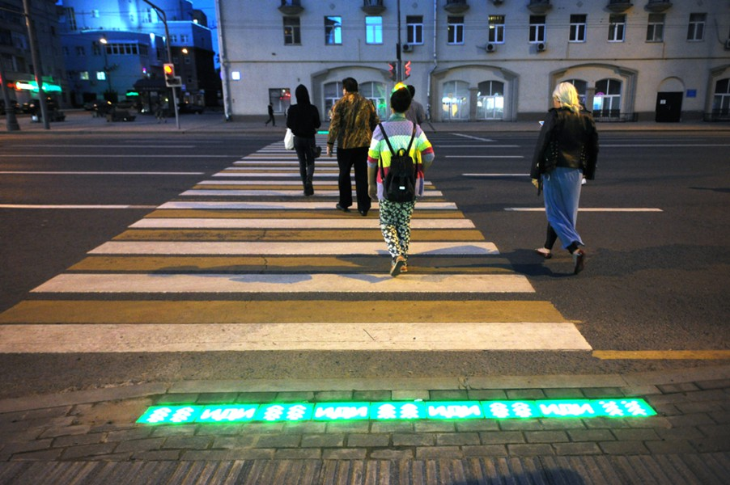

Slide 10
МФЦ Тюменской области
Дмитрий Сальников, SalnikovDE@mfcto.ru

Slide 12
1. Данные везде
2. То, что для нас важно - информация
3. Остальное – информационный шум
4. Мы отделяем информацию от шума
5. Имея цель и информацию мы действуем
Дмитрий Сальников, SalnikovDE@mfcto.ru

Slide 13
Всё таки, что про управление предприятием?
Дмитрий Сальников, SalnikovDE@mfcto.ru

Slide 14
Заменять хаос процессами,
собирать данные,
превращать их в информацию,
правильно ставить цели
и достигать их,
убирать всё лишнее,
внедрять инновации.
Дмитрий Сальников, SalnikovDE@mfcto.ru

Slide 15
Заменяем хаос процессами
Служба технической поддержки (было)
Телефонные звонки
Индивидуальная работа с техниками
Задержки в решении важных проблем
Отсутствие объективных данных
Дмитрий Сальников, SalnikovDE@mfcto.ru

Slide 16
Заменяем хаос процессами
Служба технической поддержки (решение)
Единый канал подачи заявок (SD)
Индивидуальные SLA
Полный запрет на прием телефонных звонков техниками
KPI на основе данных SD
Дмитрий Сальников, SalnikovDE@mfcto.ru

Slide 17
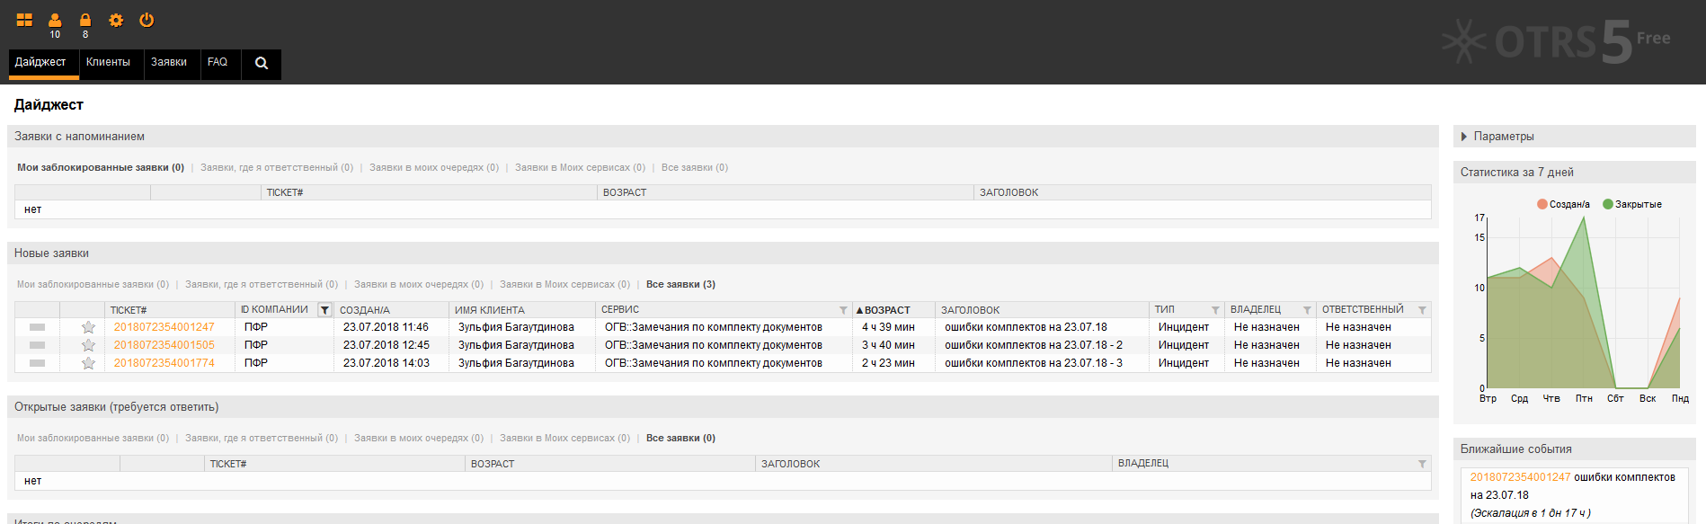
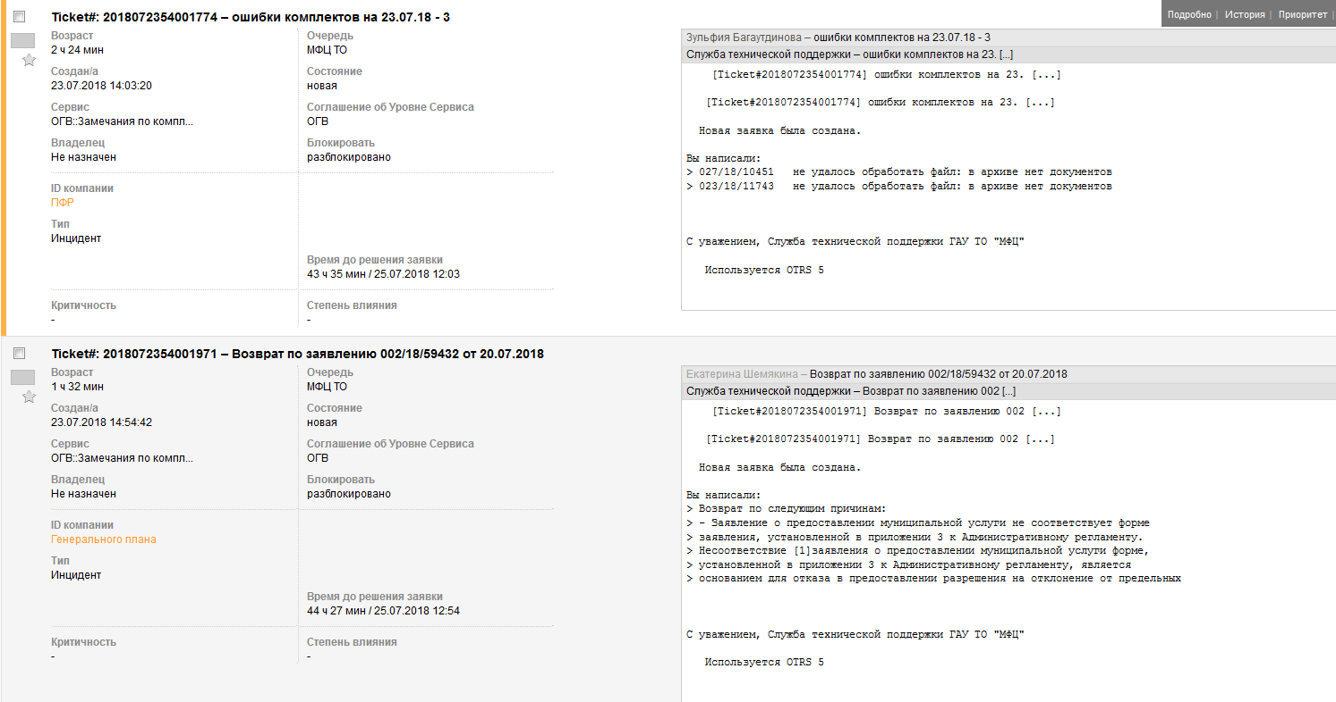

Заменяем хаос процессами
Дмитрий Сальников, SalnikovDE@mfcto.ru

Slide 18
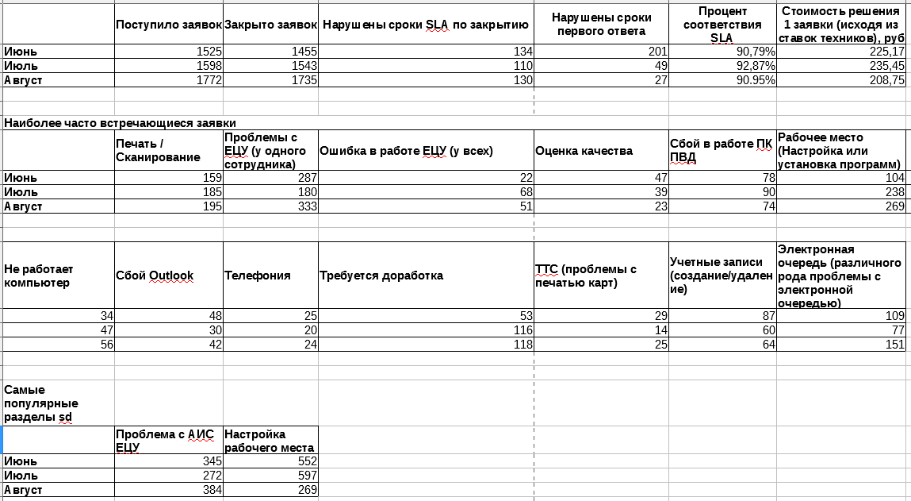
Заменяем хаос процессами
Дмитрий Сальников, SalnikovDE@mfcto.ru

Slide 19
Заменяем хаос процессами
Что сейчас
Практика работы с заявками в SD по SLA распространена на другие службы МФЦ
В SD ведется взаимодействие с 65 подразделениями ОГВ
В месяц обрабатывается порядка 5000 заявок
Дмитрий Сальников, SalnikovDE@mfcto.ru

Slide 20
Собираем данные
Данные, генерируемые информационными системами - объективны
Данные, генерируемые людьми - субъективны
Мы ищем способы избавиться от субъективности
Дмитрий Сальников, SalnikovDE@mfcto.ru

Slide 21
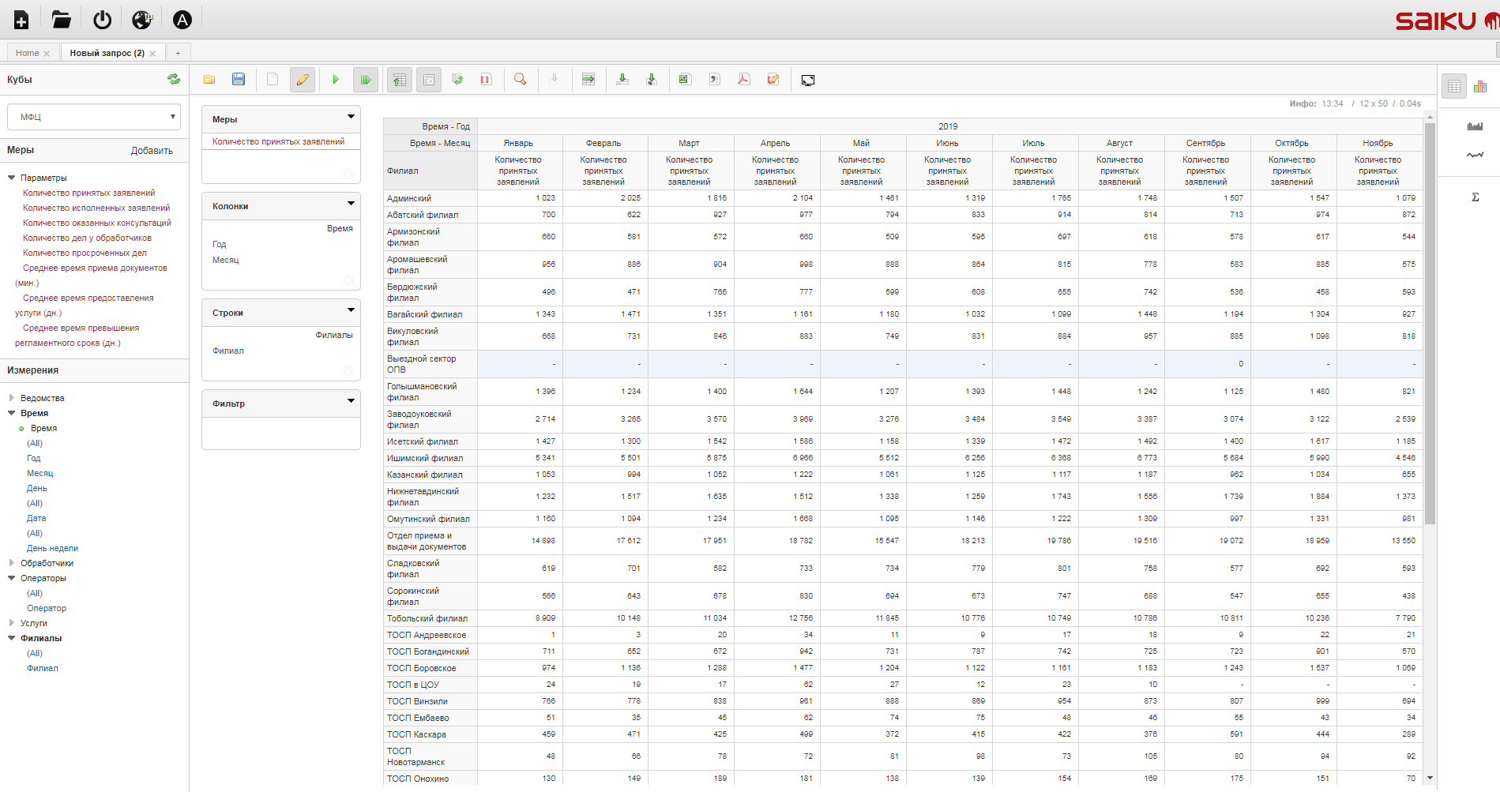
Объективные данные
Дмитрий Сальников, SalnikovDE@mfcto.ru

Slide 22
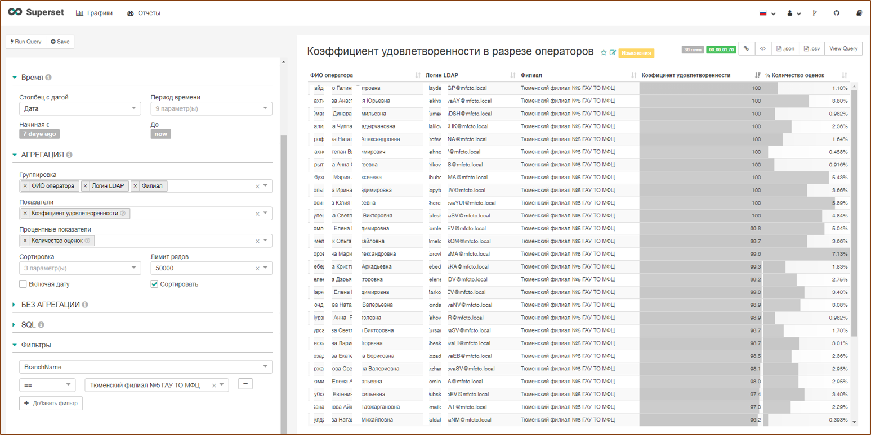
Объективные данные
Дмитрий Сальников, SalnikovDE@mfcto.ru

Slide 23
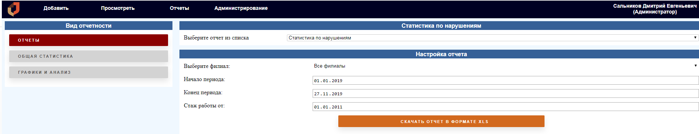
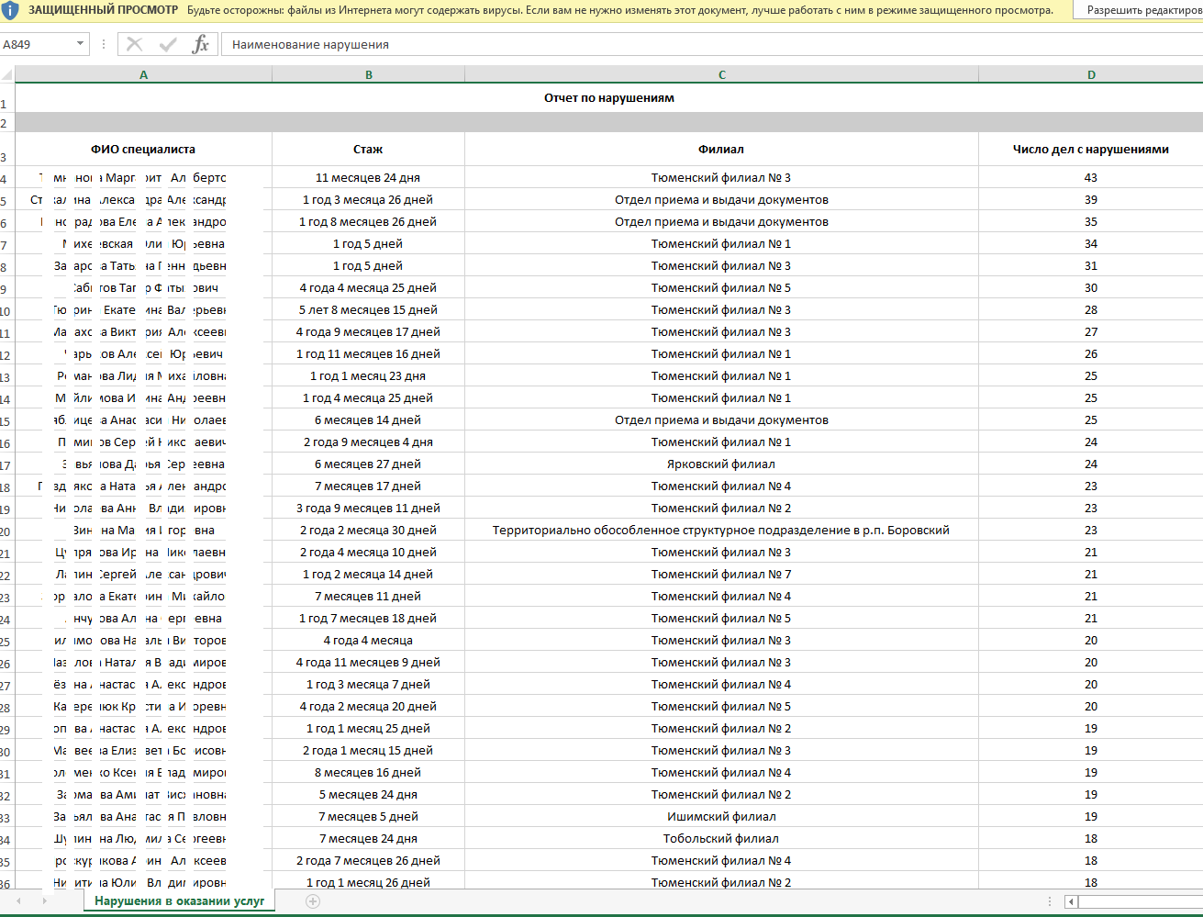
Объективные данные
Дмитрий Сальников, SalnikovDE@mfcto.ru

Slide 24
Субъективные данные? – используем
Наблюдение
Картирование, выявление «ежей»
Отзывы и предложения клиентов
Отзывы и предложения сотрудников
Дмитрий Сальников, SalnikovDE@mfcto.ru

Slide 25
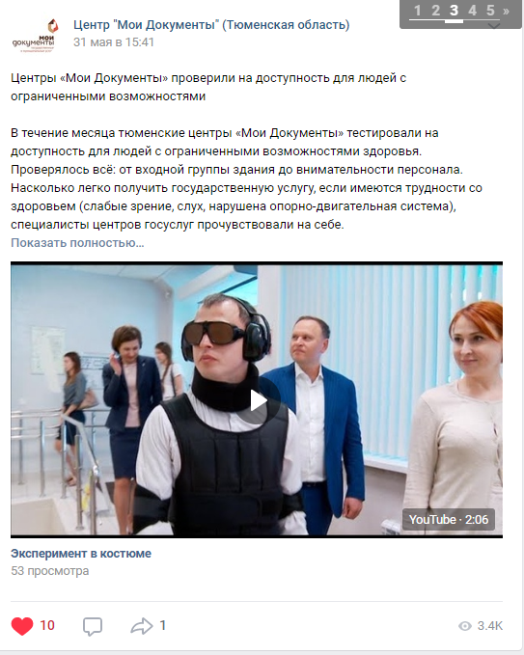
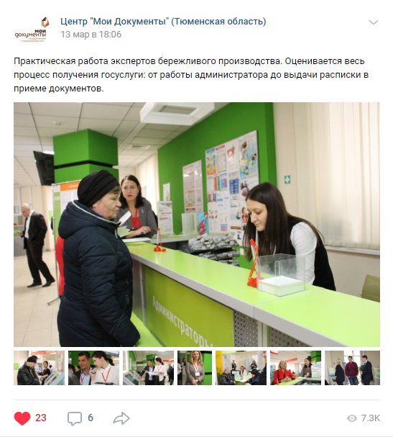
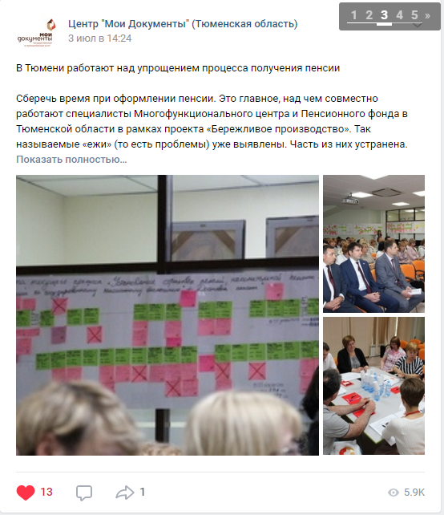
Субъективные данные? – используем
Дмитрий Сальников, SalnikovDE@mfcto.ru

Slide 26
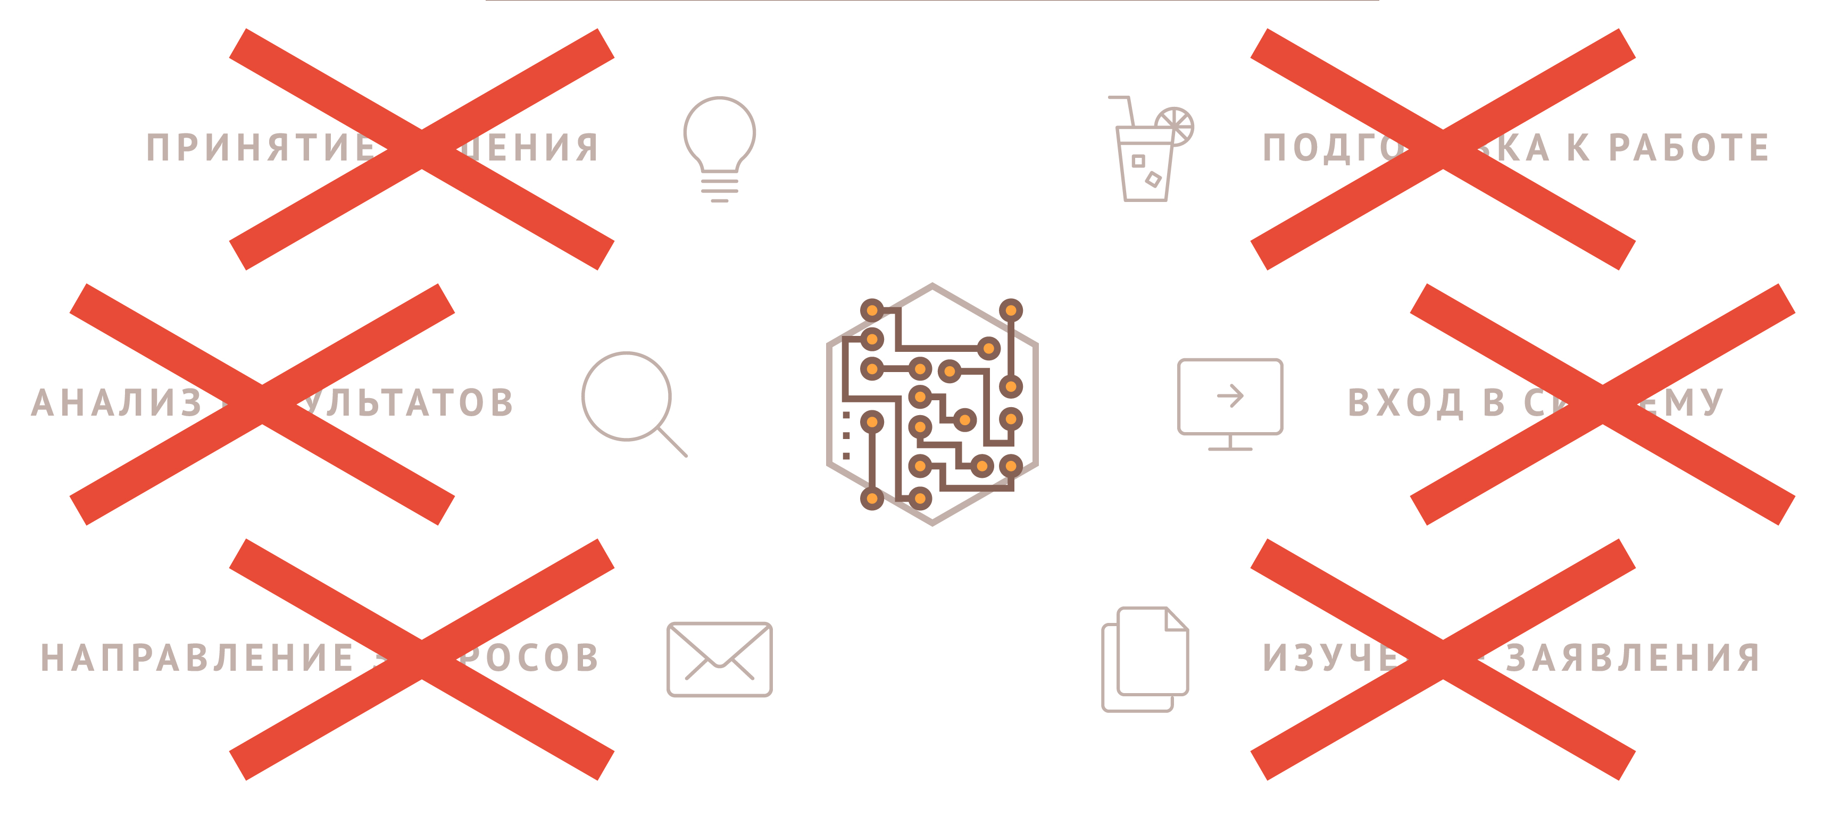
Убираем лишнее (транспортная карта)
Впервые в РФ всё делает программа!
Дмитрий Сальников, SalnikovDE@mfcto.ru

Slide 27

Убираем лишнее (транспортная карта)
Впервые в РФ всё делает программа!
В сентябре 2019 года обработано 15163 заявления
Дмитрий Сальников, SalnikovDE@mfcto.ru

Slide 28
Убираем лишнее
Разрешения на такси
Выдача охотничьих билетов
Дмитрий Сальников, SalnikovDE@mfcto.ru

Slide 29
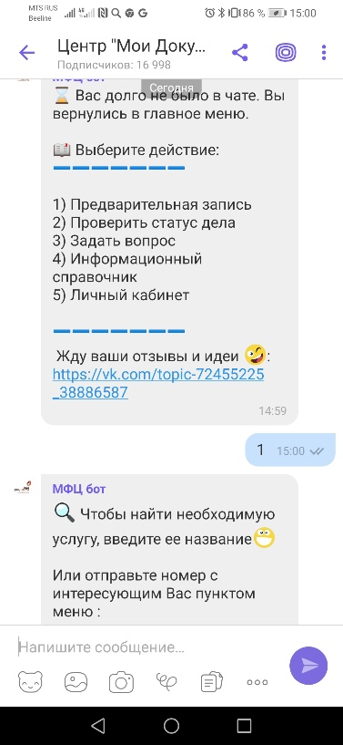
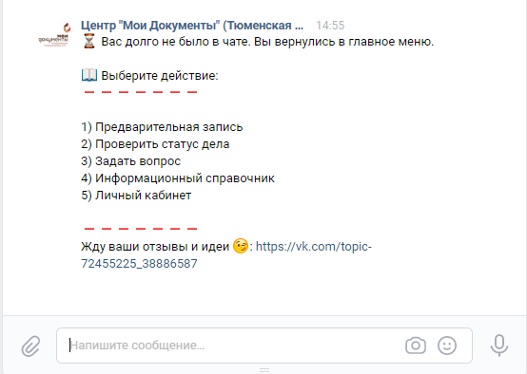
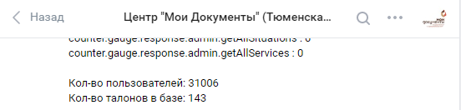
Внедряем инновации
Чат-бот МФЦ
Дмитрий Сальников, SalnikovDE@mfcto.ru

Slide 30
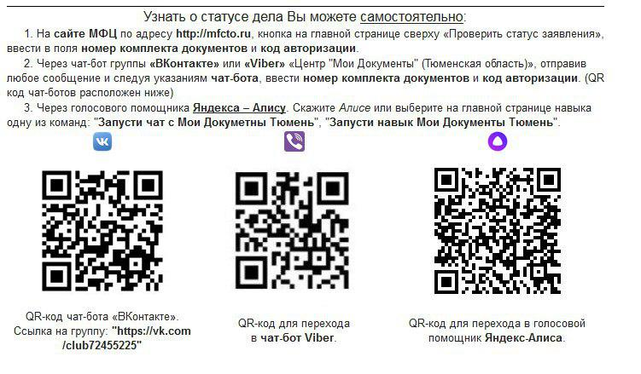
Внедряем инновации
Чат-бот МФЦ
Дмитрий Сальников, SalnikovDE@mfcto.ru

Slide 31
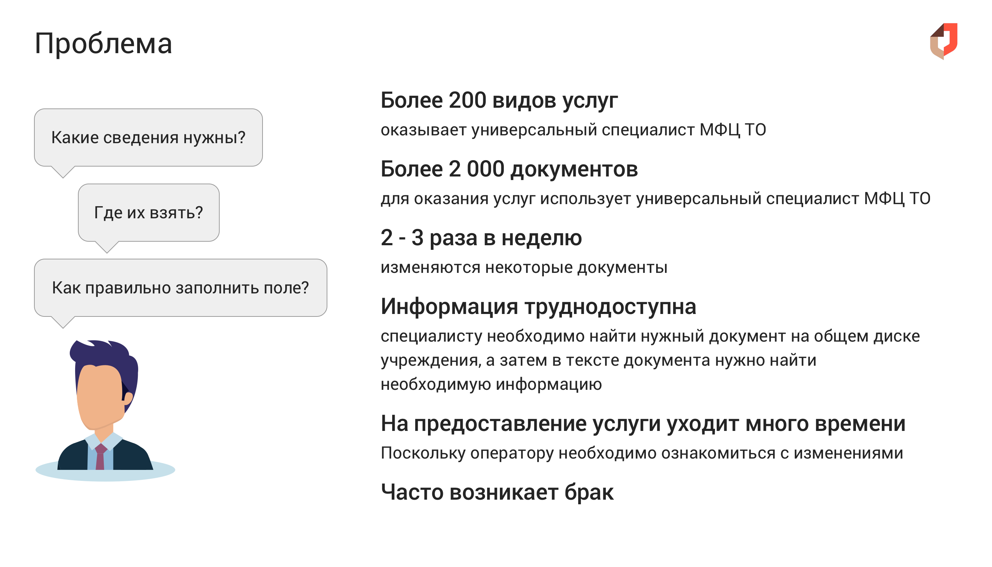
Внедряем инновации
Управление знаниями
Дмитрий Сальников, SalnikovDE@mfcto.ru

Slide 32
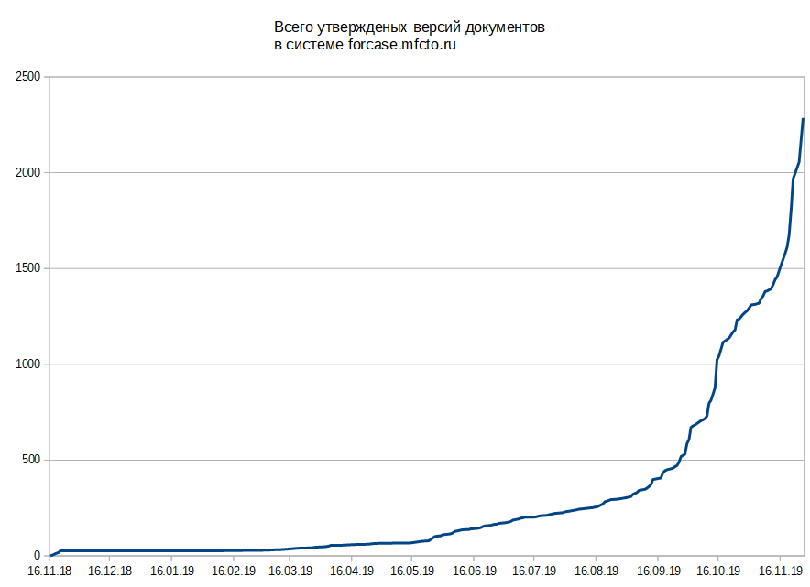
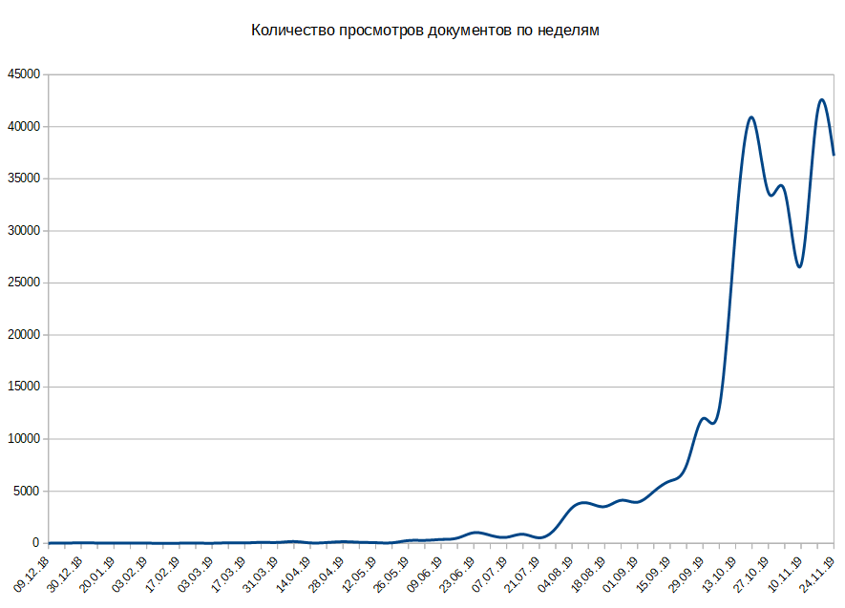
Внедряем инновации
Управление знаниями
Дмитрий Сальников, SalnikovDE@mfcto.ru

Slide 33
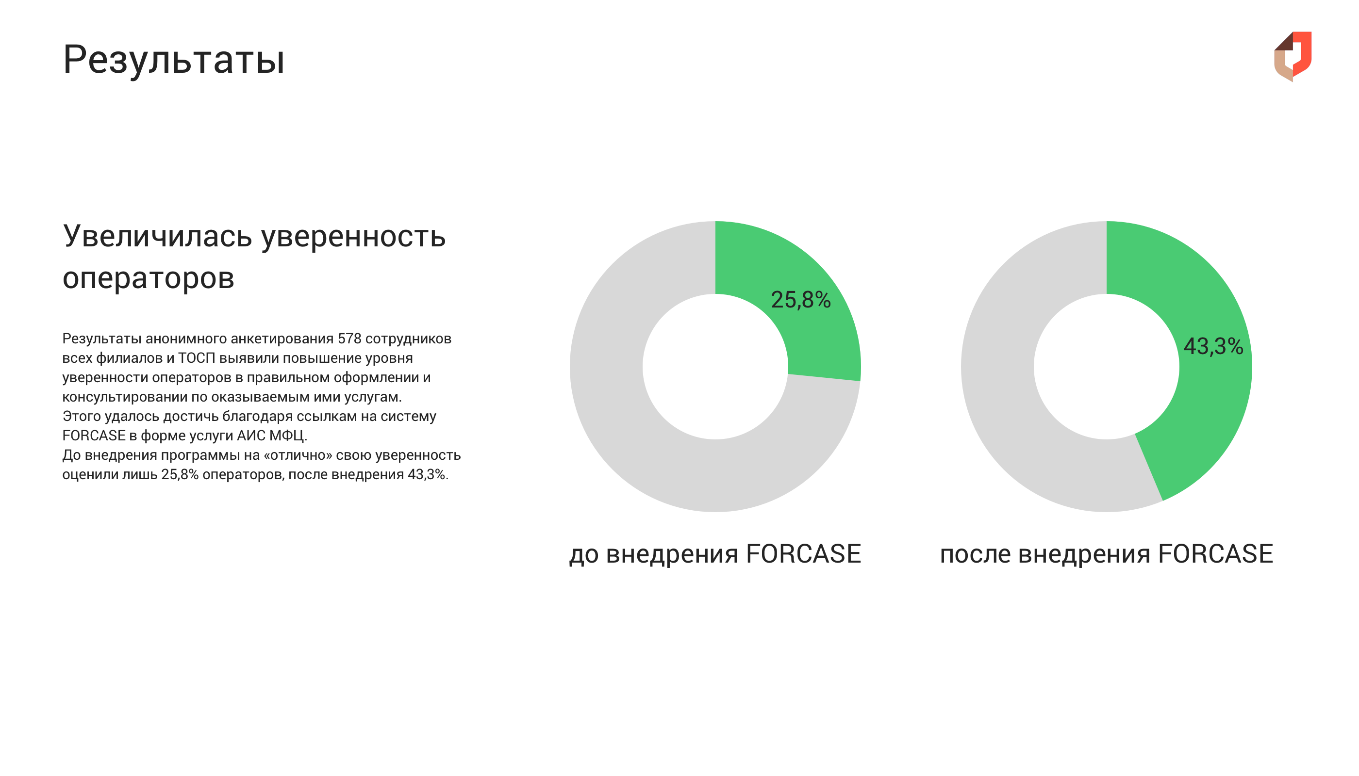
Внедряем инновации
Управление знаниями
Дмитрий Сальников, SalnikovDE@mfcto.ru

Slide 34

Мы любим свою работу!
Дмитрий Сальников, SalnikovDE@mfcto.ru

